Slide 1
Elektrosztatika
A nyugvó töltésekkel foglalkozik.

Slide 2
Töltések
Elektromos töltés kétféle lehet pozitív és negatív.
A test semleges elektromos állapotban van, ha rajta a pozitív és negatív töltések száma egyenlő.
Semleges elektromos állapot
+
+
+
+
+
+
-
-
-
-
-
-

Slide 3
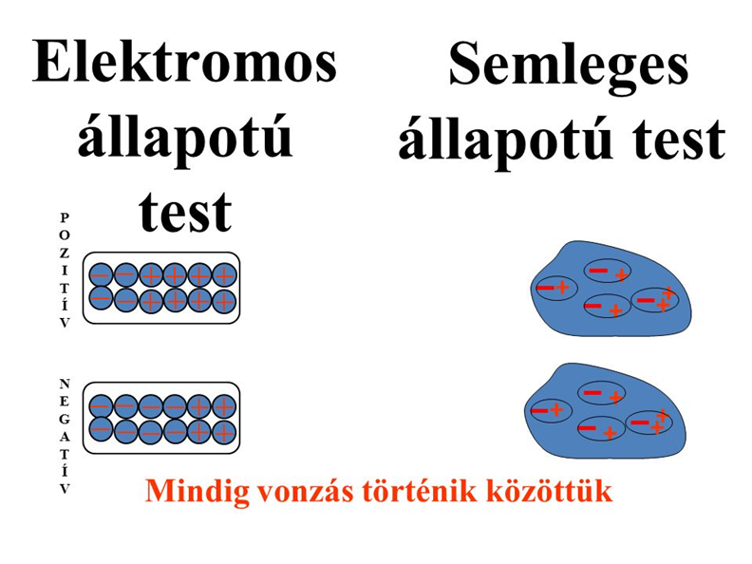
Pozitív elektromos állapot
Pozitív elektromos állapotban van egy test, ha rajta a pozitív töltések vannak túlsúlyban.
+
+
+
+
+
+
-
-
-

Slide 4
Negatív elektromos állapot
Negatív elektromos állapotban van egy test, ha rajta a negatív töltések vannak túlsúlyban.
+
+
+
-
-
-
-
-
-

Slide 5
Kölcsönhatás a töltések közt
Az azonos töltések taszítják egymást, a különbözőek vonzzák egymást.
taszítás
taszítás
vonzás
+
+
-
-
-
+

Slide 6
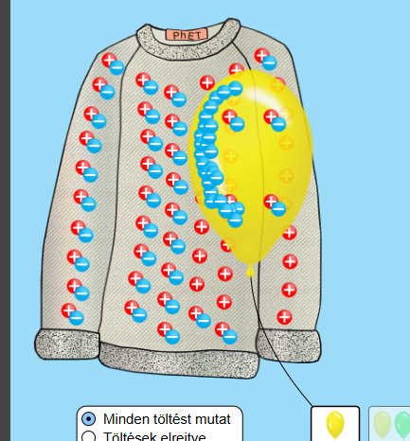
Kölcsönhatás
Egy lufi, amit a műszálas pulóverhez dörzsölsz (elektromos állapotba kerül), mert átvette az elektronokat a pulóverről, így negatív töltésű lett.
A negatív elektromos állapotban lévő lufi a semleges papírfecniket vonzani fogja.

Slide 7
Elektromos töltések
Az elektromos töltések nagyságát mérni tudjuk.
Az elektromos töltés jele a: Q
Mértékegysége: Coulomb
Ki volt Coulomb?
Charles Augustin Coulomb francia fizikus, leginkább a Coulomb-törvény megalkotásáról nevezetes.

Slide 8
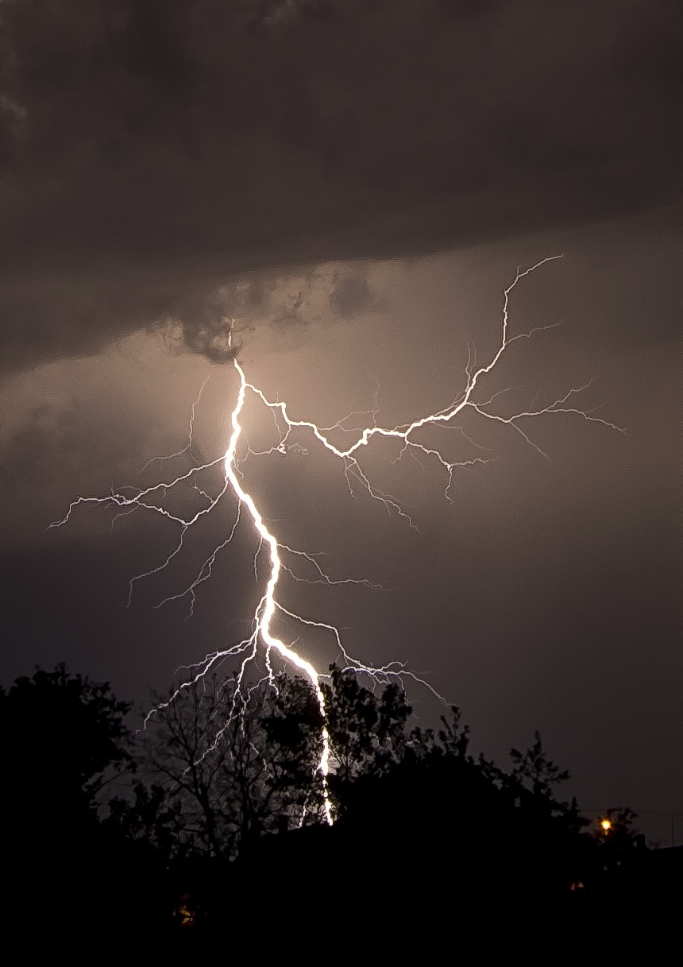
Légköri elektromosság - villám
A felhőket mozgásban lévő vízcseppek alkotják, melyek a levegővel súrlódva elektromos állapotba kerülnek.
A zivatarok idején keletkező villámokat a felhők elektromos töltésének föld felé történő kisülése okozza.

Slide 9
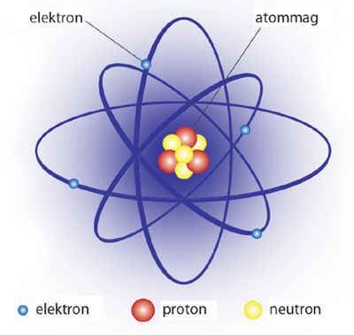
Atomok
Minden test apró atomokból épül fel.
Az atom atommagból és elektronfelhőből áll.
Az atommagban proton és neutron, az elektronfelhőn az elektronok található.

Slide 10
Anyagok csoportosítása elektromos szempontból
VEZETŐK
SZIGETELŐK
Vezetőkben az elektronok könnyen elmozdulnak.
A szigetelők elektronjai nem mozdulnak el könnyen.
Pl: emberi test, víz, réz, vas, fémek …
Pl: gipsz, gumi, műanyag, fa (száraz), porcelán…

Slide 11
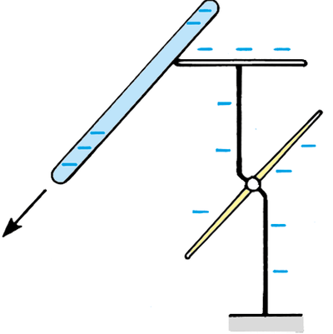
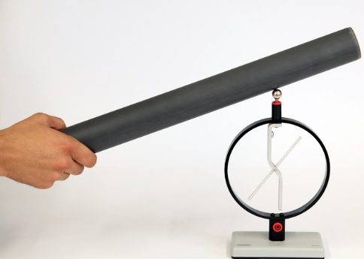
Elektroszkóp
Mire szolgál?
Az elektroszkóp a töltések kimutatására szolgál.

Slide 12
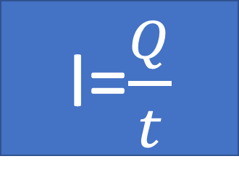
Az elektromos áram
Töltések áramlása – egyirányú – egyenáram (elem, akksi), váltakozó irányú – váltakozó áram (hálózati – 230 Volt).
Az áramerősséget (I) az időegység alatt (t) átáramlott töltések száma (Q) adja meg.
I=$\frac{Q}{t}$

Slide 13
Áramerősség mérés

Slide 14
Feszültség mérés

Slide 15
Áramkör részei

Slide 16
Áramköri jelek

Slide 17
Áramkörépítés
https://phet.colorado.edu/hu/simulations/circuit-construction-kit-dc

